Slide 1
«Валізка безпеки»

Slide 2

У наш час необхідно дотримуватися всіх правил безпеки, особливо це стосується незнайомих предметів

Slide 3

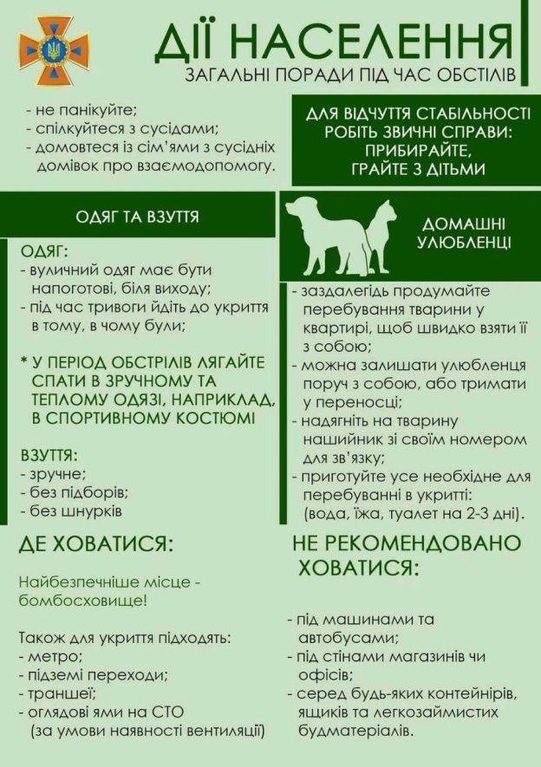
Ваші дії під час обстрілу

Slide 4



Slide 5


Slide 6
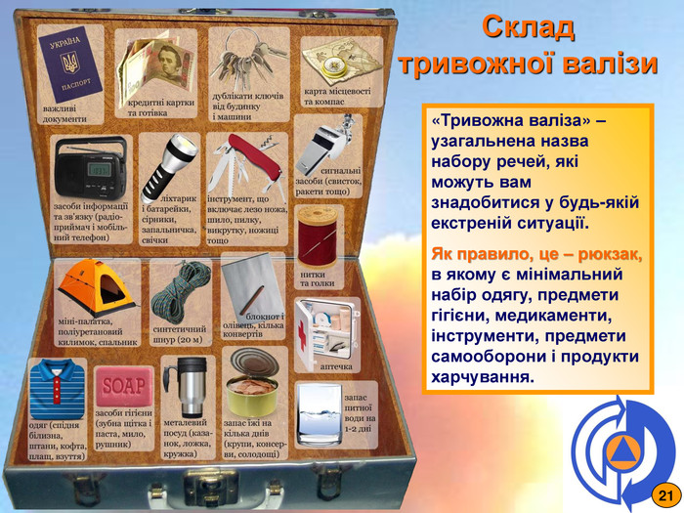

Slide 7
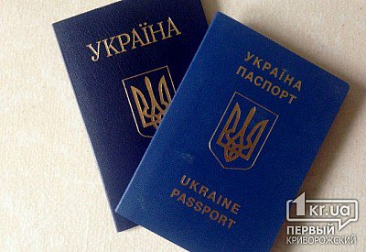
Список речей
1. Копії важливих документів (паспортів, автомобільних прав, документів, що доводять ваші права на нерухомість, автомобіль і т.д.) у водонепроникній упаковці. Бажано покласти з документами фотографії рідних і близьких.

Slide 8
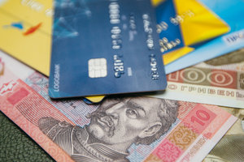
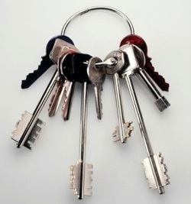
2. Кредитні карти і готівка.
3. Дублікати ключів від будинку та авто.

Slide 9
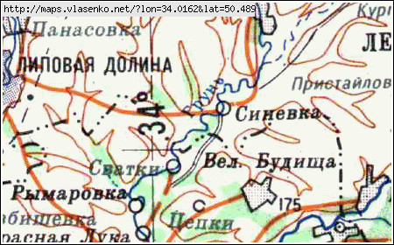
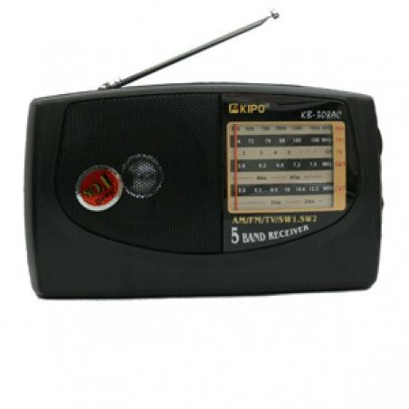
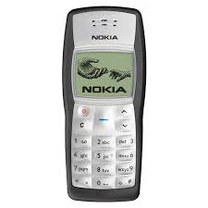
4. Карта місцевості. Доведіть до відома всіх членів сім’ї спосіб екстреного зв’язку і місце зустрічі.
5. Пристрої зв’язку й доступу до інформації. Це може бути невеликий радіоприймач з можливістю прийому УКВ/FM діапазону. Запасні батарейки для приймача. Можна взяти недорогий мобільний телефон із зарядним пристроєм.

Slide 10
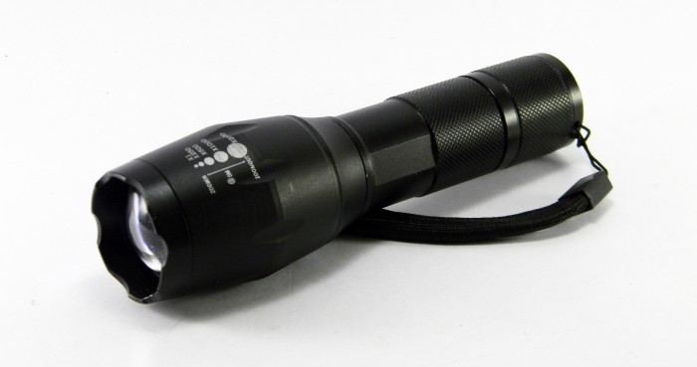
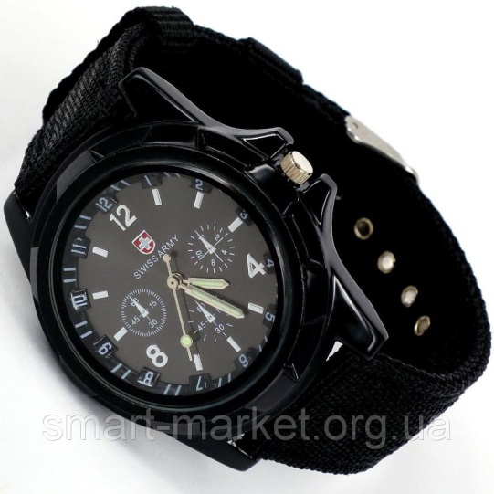
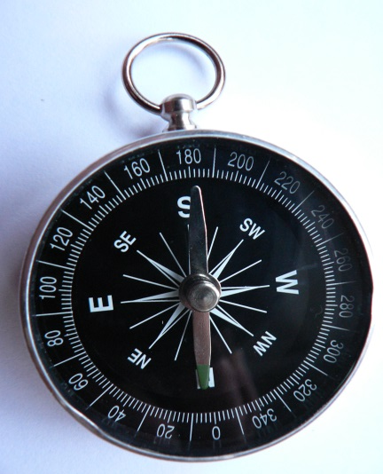
6. Ліхтарик, а краще кілька, із запасними батарейками і лампочками.
7. Компас і годинник

Slide 11
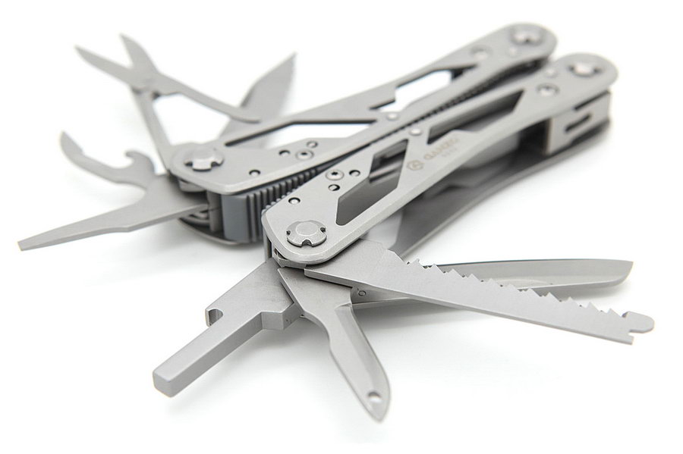
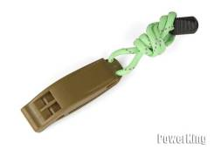
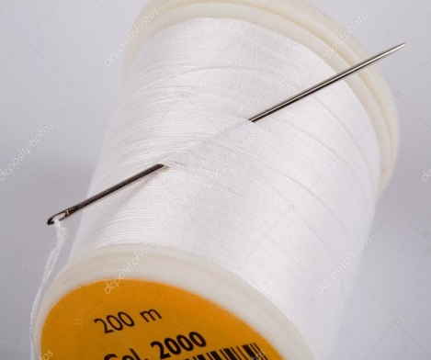
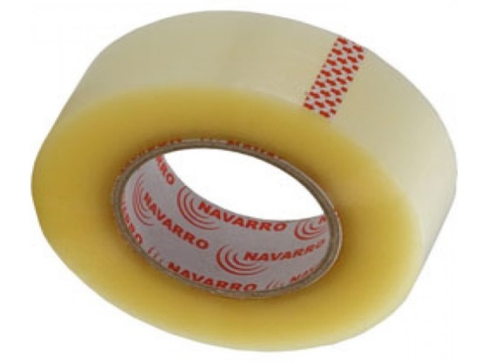
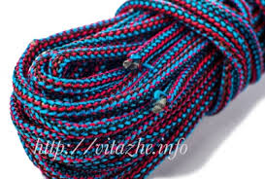
8. Мультитул – багатофункціональний інструмент. (або ніж, відкривачка)
9. Сигнальні засоби (свисток, фальшфеєр).
Пакети для сміття ємністю 120 л. Штук п’ять. Із них можна змайструвати тент.
Рулон широкого скотчу.
Шнур синтетичний, діаметр – 4-5 мм, довжина – 20 м.
Блокнот і олівець.
Нитки й голки.

Slide 12
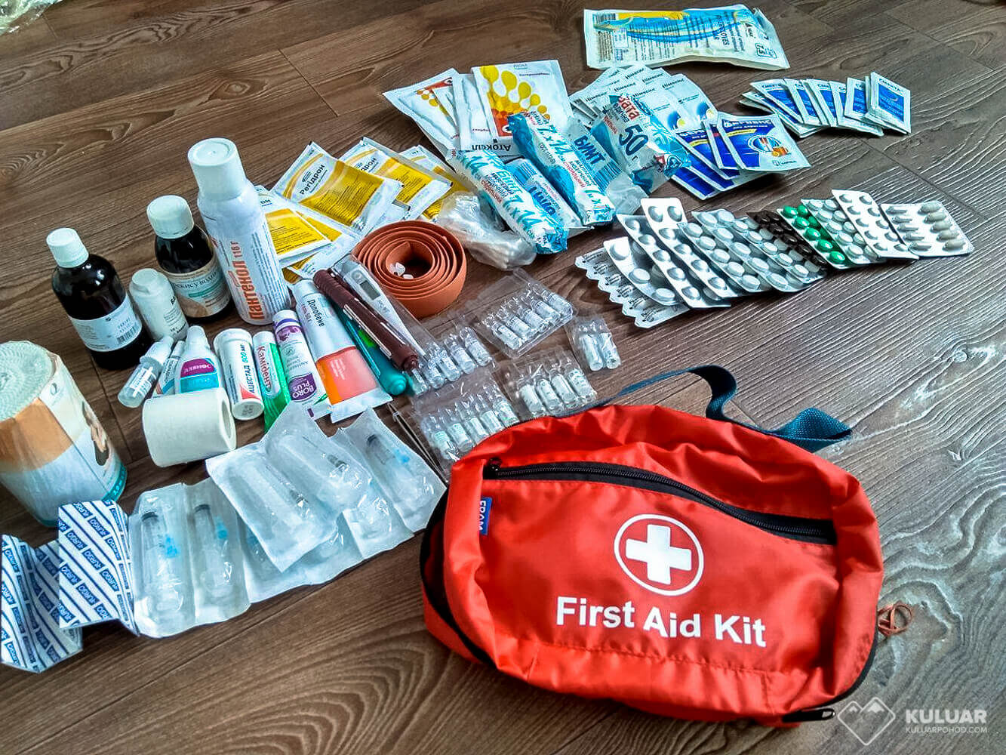
Аптечка:
10. Аптечка
Бинти, лейкопластир, йод, вата;
• активоване вугілля (інтоксикація);
• «Парацетамол» (жарознижувальний);
• «Супрастин» (алергія);
• «Іммодіум» (діарея);
• «Фталазол» (кишкова інфекція);
• «Альбуцид» (очні краплі);
• антибіотики в порошках.

Slide 13
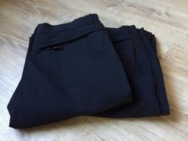
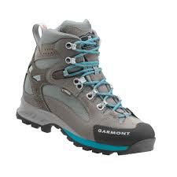
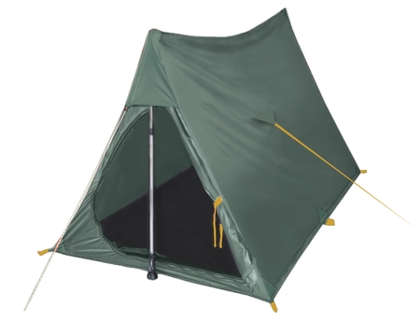
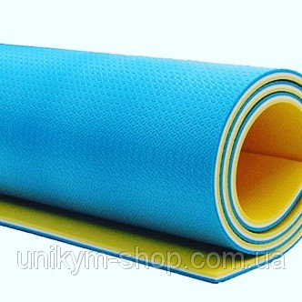
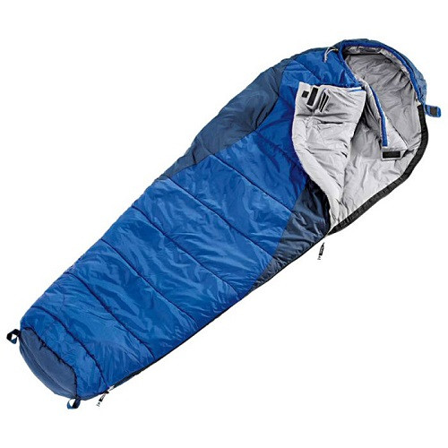
11. Одяг і взуття (теплий, водонепроникний, спідня білизна)
12. Міні-палатка, килимок-пінка, спальник
Намет, карімат, спальник – не обов’язкові, але бажані. Без них об’єм рюкзака становитиме не більше 30 літрів

Slide 14
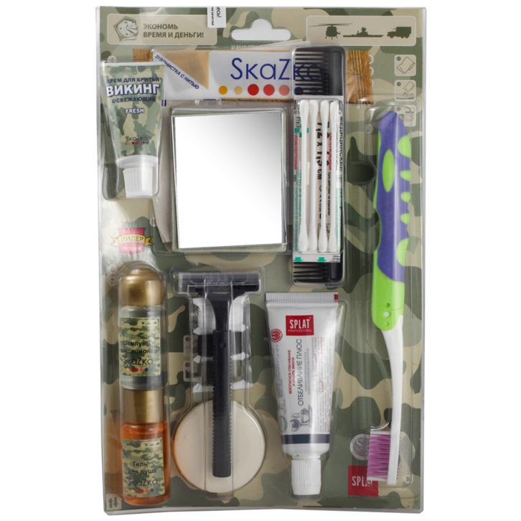
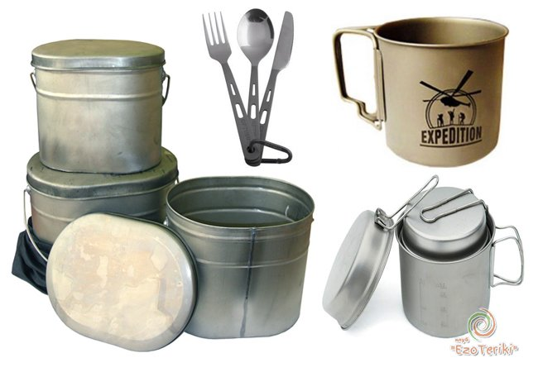
13. Гігієнічні засоби: зубна щітка і паста, невеликий шматок мила, рушник, туалетний папір, кілька упаковок сухих серветок, кілька носових хусток, вологі серветки. Жінкам – засоби особистої гігієни.
14. Посуд: казанок, фляга, ложка, кружка (краще металева, 0,5 л), розкладна склянка.

Slide 15
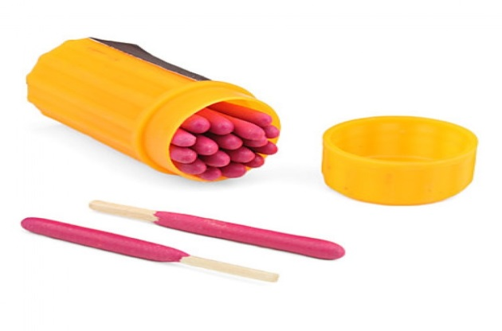
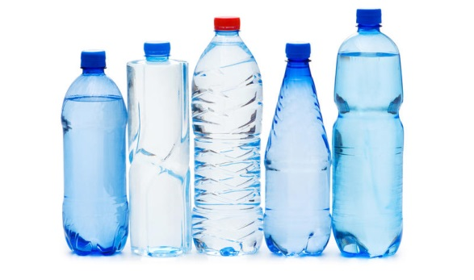
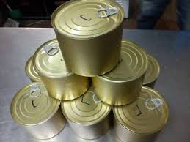
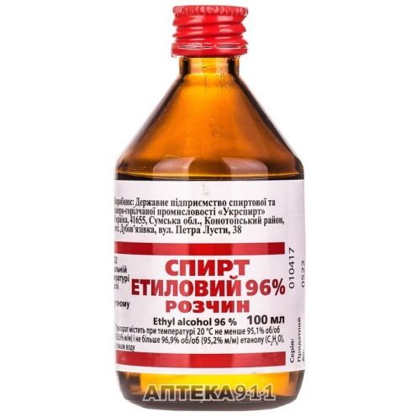
15. Сірники (краще туристичні). Запальничка.
16. Питна вода на 1-2 дні, яку потрібно періодично оновлювати.
17. Продукти:
• 2 банки якісної тушонки;
• галети;
• супові пакети;
• м’ясні чи рибні консерви.
• будь-яка крупа, макарони, сухі овочеві напівфабрикати.
18. Горілка або медичний спирт.

